Slide 1
CHÀO MỪNG CÁC THẦY CÔ VÀ CÁC EM HỌC SINH THAM DỰ BÀI HỌC NGÀY HÔM NAY!

Slide 2
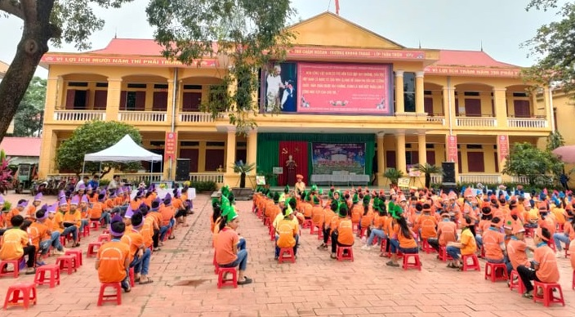
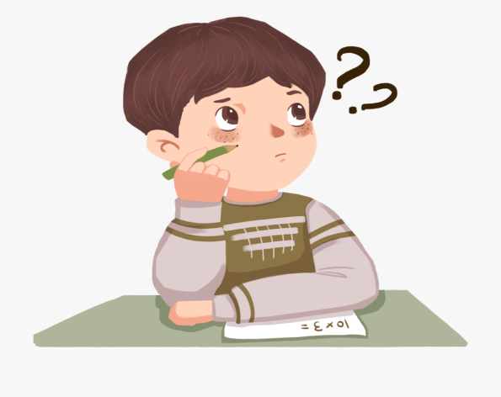
KHỞI ĐỘNG
Các lớp 6A, 6B, 7A, 8A, 9A của trường PTDTBT THCS Nậm Sài có số học sinh lần lượt là: 30, 30, 26, 32, 23
a) Lớp nào có thể xếp thành 2 hàng với số học sinh ở mỗi hàng là như nhau?
b) Lớp nào có thể xếp thành 5 hàng với số học sinh ở mỗi hàng là như nhau?
a) Lớp 6A, 6B, 7A, 8A
b) Lớp 6A, 6B

Slide 3
Tiết 27
Bài 8: DẤU HIỆU CHIA HẾT CHO 2, CHO 5

Slide 4
Hình thành kiến thức

Slide 5
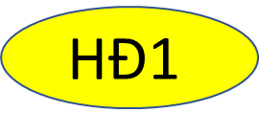
I. Dấu hiệu chia hết cho 2
a. Thực hiện các phép tính | b. Quan hệ chia hết của số | c. Chữ số tận cùng của số
10:2=? | 10 với số 2 là? | 10 là?
22:2=? | 22 với số 2 là? | 22 là?
54:2=? | 54 với số 2 là? | 54 là?
76:2=? | 76 với số 2 là? | 76 là?
98:2=? | 98 với số 2 là? | 98 là?
- Hoạt động nhóm (5 phút) mỗi nhóm gồm 6 bạn.
- Hết thời gian, đại diện 1 nhóm lên trình bày kết quả.
- Chia sẻ kết quả với nhóm khác.
22:2=.........
a)10:2=......;..........;...........;..........;.............
b)…………………....................................
c).................................................................
54:2=.....
76:2=.....
98:2=.........

Slide 6
Dấu hiệu chia hết cho 2
22:2=11
a) 10:2=5; 22:2=11; 54:2=27; 76:2=38; 98:2=49
b) Các số: 10, 22, 54, 76, 98
chia hết cho 2
c) Chữ số tận cùng lần lượt là:
0; 2; 4; 6; 8
54:2=27
76:2=38
98:2=49

Slide 7
I. Dấu hiệu chia hết cho 2
Ghi nhớ
Các số có chữ số tận cùng là 0, 2, 4, 6, 8 thì chia hết cho 2 và chỉ những số đó mới chia hết cho 2.

Slide 8
I. Dấu hiệu chia hết cho 2
VD 1: Số nào chia hết cho 2, không chia hết cho 2 trong các số sau:
9 497, 38 634, 276, 123, 9 180, 52 871 ?. Vì sao ?
Lời giải
Số chia hết cho 2 là: 38 634, 276, 9 180 vì chúng có chữ số tận cùng lần lượt là 4, 6, 0
Số không chia hết cho 2 là: 9 497, 123, 52871 vì chúng có chữ số tận cùng lần lượt là 7, 3, 1

Slide 9
I. DẤU HIỆU CHIA HẾT CHO 2
HOẠT ĐỘNG NHÓM
Nhóm 1: Có bao nhiêu số từ 7 210 đến 7220 chia hết cho 2 ? Đó là những số nào ?
Nhóm 2: Từ các chữ số 1, 4, 8 hãy viết tất cả các số có hai chữ số khác nhau và chia hết cho 2.
Có 6 số là: 7 210, 7212, 7214, 7216, 7218, 7220
Các số có thể viết là: 14, 18, 48, 84

Slide 10
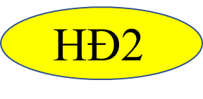
II. Dấu hiệu chia hết cho 5
Ghi nhớ:
Thực hiện phép tính: 50:5; 65:5
b) Nêu quan hệ chia hết của các số 50; 65 với số 5?
c) Nêu chữ số tận cùng của các số 50; 65
Các số có chữ số tận cùng là 0 hoặc 5 thì chia hết cho 5 và chỉ những số đó mới chia hết cho 5
Trả lời:
a) 50:5=10; 65:5=13
b) Các số 50, 65 chia hết cho 5.
c) Chữ số tận cùng của 50 là 0. Chữ số tận cùng của 65 là 5.

Slide 11
II. Dấu hiệu chia hết cho 5
VD 2: Số nào chia hết cho 5, không chia hết cho 5 trong các số sau: 1 293, 3482, 1985, 379, 638, 2010 ?. Vì sao ?
Lời giải
Số chia hết cho 5 là: 1985, 2010 vì chúng có chữ số tận cùng lần lượt là 5, và 0.
Số không chia hết cho 5 là: 1293, 3482, 379, 638 vì chúng không có chữ số tận cùng là 0 hoặc 5.
Số chia hết cho cả 2 và 5 có tận cùng là chữ số nào ?
Số có chữ số tận cùng là 0

Slide 12
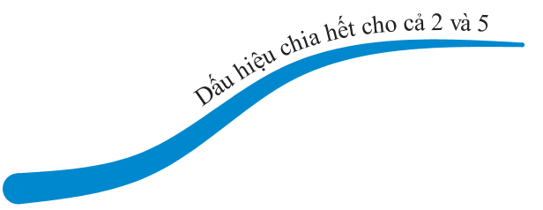
Sơ đồ tư duy

Slide 13
Luyện tập

Slide 14
Ms Huyền Phạm - 0936.082.789 – YOUTUBE: MsPham. Facebook: Dạy và học cùng công nghệ.
Notes:
Ms Huyền Phạm - 0936.082.789 – YOUTUBE: MsPham. Facebook: Dạy và học cùng công nghệ.

Slide 15
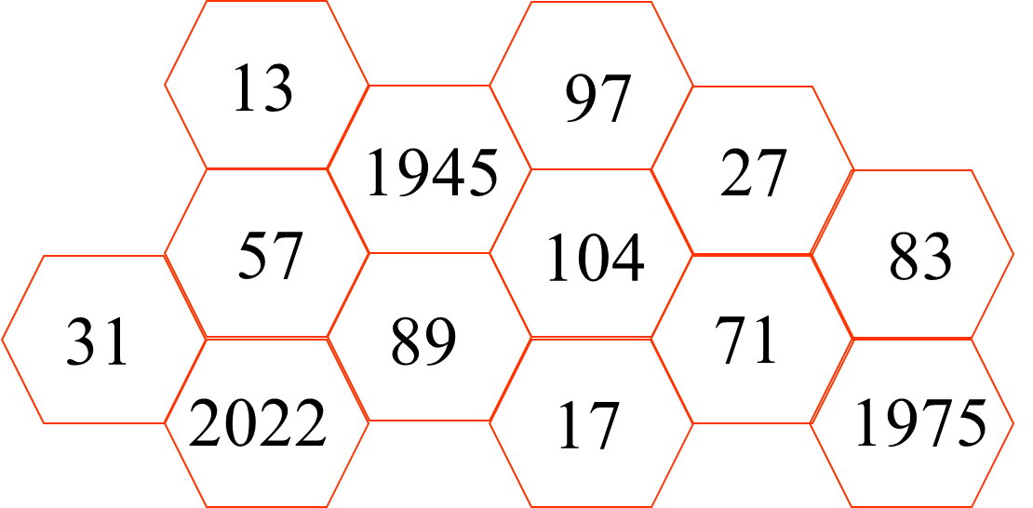
Notes:
Ms Huyền Phạm - 0936.082.789 – YOUTUBE: MsPham. Facebook: Dạy và học cùng công nghệ.

Slide 16
13
97
13
97
1945
27
1945
27
57
104
83
57
104
83
31
89
71
31
89
71
2022
17
1975
2022
17
1975

Slide 17
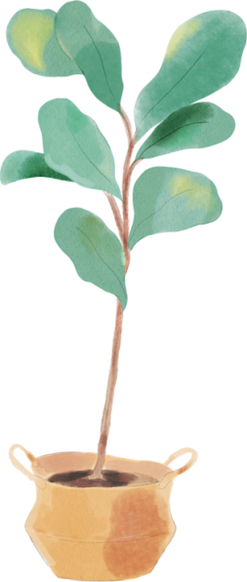
HƯỚNG DẪN VỀ NHÀ
- Ghi nhớ kiến thức đã học
- Đọc phần: Tìm tòi-Mở rộng
Hoàn thành bài tập 1, 2, 4, 5, 6 (Sgk- 36, 37)
Chuẩn bị bài
“Dấu hiệu chia hết
cho 3, cho 9”.

Slide 18
HẸN GẶP LẠI CÁC EM TRONG TIẾT HỌC SAU!

